Slide 1
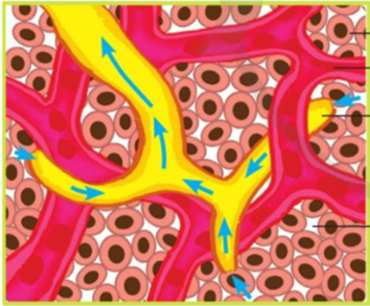
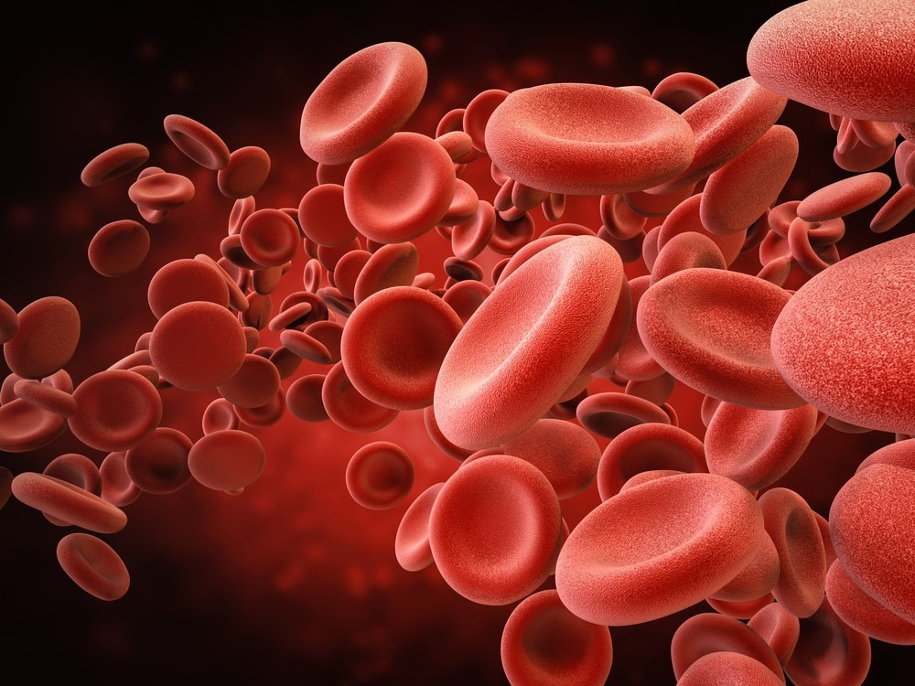
CHỦ ĐỀ: SINH HỌC CƠ THỂ NGƯỜI
BÀI 36: ĐIỀU HÒA MÔI TRƯỜNG TRONG CỦA CƠ THỂ NGƯỜI

Slide 2
I. Môi trường trong của cơ thể
Điều hòa môi trường trong của cơ thể
II. Cân bằng môi trường trong của cơ thể

Slide 3
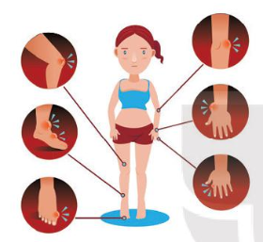
Hãy quan sát hình ảnh và trả lời câu hỏi sau:
1. Nêu các biểu hiện của người bị bệnh gout ở trong hình.
2. Nguyên nhân gây ra bệnh gout ở người.

Slide 4
1. Biểu hiện người bị bệnh gout trong hình ảnh: Các khớp sưng to, đỏ, phù, căng bóng, đau dữ dội và ngày càng tăng.
2. Nguyên nhân gây ra bệnh gout ở người: Một trong những nguyên nhân gây bệnh gout là do rối loạn môi trường trong của cơ thể (tăng nồng độ uric acid trong máu).

Slide 5
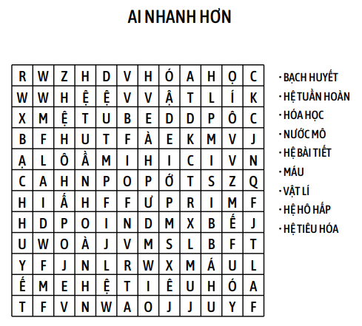
I. MÔI TRƯỜNG TRONG CỦA CƠ THỂ
Học sinh đọc thông tin SGK, quan sát H36.1 và hoàn thành trò chơi tìm chữ trong thời gian 4 phút:

Slide 6
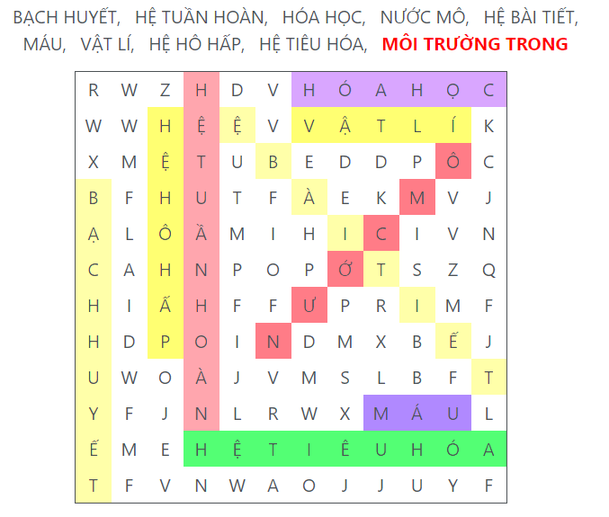
Kết quả các từ có trong hình:

Slide 7
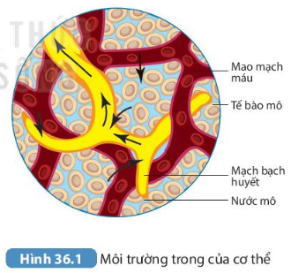
Môi trường trong của cơ thể gồm những thành phần gì?
Môi trường trong của cơ thể bao gồm máu, nước mô và bạch huyết.

Slide 8
Nhờ đâu môi trường trong cơ thể liên hệ được với môi trường ngoài?
Môi trường trong cơ thể liên hệ với môi trường ngoài thông qua các hệ cơ quan như hệ tiêu hóa, hệ hô hấp, hệ tuần hoàn, hệ bài tiết, da, …

Slide 9
II. CÂN BẰNG MÔI TRƯỜNG TRONG CỦA CƠ THỂ
GV chia lớp thành 8 nhóm: Dãy 1 gồm nhóm 1,2; Dãy 2 gồm nhóm 3,4; Dãy 3 gồm nhóm 5,6; Dãy 4 gồm nhóm 7,8.
- Nhóm 1,2 làm PHT số 1.
- Nhóm 3,4 làm PHT số 2.
- Nhóm 5, 6 làm PHT số 3.
- Nhóm 7, 8 làm PHT số 4.
Các nhóm hoàn thành PHT trong thời gian 5 phút

Slide 10
Phiếu học tập số 1:
Sau khi ăn quá mặn, chúng ta thường có cảm giác khát. Việc uống nhiều nước sau khi ăn quá mặn có ý nghĩa gì đối với cơ thể.
TRẢ LỜI CÂU HỎI
………………………………………………………………………………………………………………………………………………………………………………………………………………………………………………………………………………………………………………………………………………………………………………………………………………………………………………………

Slide 11
Phiếu học tập số 2: Đọc kết quả xét nghiệm nồng độ glucose và uric acid trong máu
Bảng 36.1. Mẫu kết quả xét nghiệm một số chỉ số sinh lí, sinh hóa máu của một người:
Giả sử Bảng 36.1 là kết quả xét nghiệm của một bệnh nhân nam. Thảo luận nhóm, nhận xét về kết quả xét nghiệm, dự đoán các nguy cơ về sức khỏe của bệnh (nếu có) và đưa ra lời khuyên phù hợp.
TRẢ LỜI CÂU HỎI
………………………………………………………………………………………………………………………………………………………………………………………………………………………………………………………………………………………
Tên xét nghiệm | Kết quả | Chỉ số bình thường | Đơn vị
Định lượng glucose (máu) | 9,8 | 3,9 – 6,4 | mmol/L
Định lượng uric acid (máu) | 171 | Nam: 210 – 420 Nữ: 150 – 350 | $$μmol/L$$

Slide 12
Phiếu học tập số 3
Cho biết những trường hợp nào dưới đây có chỉ số môi trường trong mất cân bằng:
TRẢ LỜI CÂU HỎI
……………………………………………………………………………………………………………………………………………………………………………………………………………………………………………………………………………………………………………………………………………………………………….…
Trường hợp | Chỉ số môi trường trong | Giá trị đo được | Ngưỡng giá trị ở người trưởng thành bình thường
1 | Thân nhiệt (⁰C) | 39,5 | 36 – 37,5 (Bộ Y tế, 2008)
2 | Nồng độ Zn trong máu (Micromol/L) | 16,5 | 9,2 – 18,4 (Bộ Y tế, 2008)

Slide 13
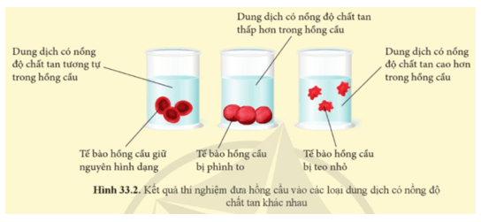
Phiếu học tập số 4
Từ kết quả thí nghiệm thể hiện ở hình sau, cho biết ảnh hưởng của thành phần môi trường trong đến hoạt động của tế bào.

Slide 14
Phiếu học tập số 1:
Sau khi ăn quá mặn, chúng ta thường có cảm giác khát. Việc uống nhiều nước sau khi ăn quá mặn có ý nghĩa gì đối với cơ thể.
TRẢ LỜI CÂU HỎI
Khi ăn quá mặn, hàm lượng natri trong máu tăng cao làm áp suất thẩm thấu của máu tăng lên (máu đặc và khó di chuyển hơn trong hệ mạch), kích thích các thụ thể ở thành mạch máu phát xung thần kinh tới trung ương thần kinh, tạo cảm giác khát. Việc bổ sung nhiều nước sau khi ăn mặn giúp làm giảm áp suất thẩm thấu của máu về mức ổn định.

Slide 15
Phiếu học tập số 2: Đọc kết quả xét nghiệm nồng độ glucose và uric acid trong máu
Bảng 36.1. Mẫu kết quả xét nghiệm một số chỉ số sinh lí, sinh hóa máu của một người:
Nhận xét về kết quả xét nghiệm, dự đoán các nguy cơ về sức khỏe của bệnh (nếu có) và đưa ra lời khuyên phù hợp.
TRẢ LỜI CÂU HỎI
- Hàm lượng glucose máu của bệnh nhân cao hơn mức bình thường
- Hàm lượng uric acid máu của bệnh nhân thấp hơn so với mức bình thường → bệnh nhân có nguy cơ mắc bệnh tiểu đường.
- Vì người này có nguy cơ cao là đã mắc bệnh tiểu đường → Khẩu phần ăn cần chú ý phải cung cấp cho cơ thể một lượng đường ổn định và hài hòa. Cụ thể: điều chỉnh chế độ ăn ít tinh bột, hạn chế các loại thực phẩm có lượng đường cao như hoa quả sấy, kem tươi, sirô,,…; hạn chế dầu mỡ; bổ sung các loại thực phẩm giàu chất xơ;… đồng thời, nên chia khẩu phần ăn thành nhiều bữa trong ngày để tránh tình trạng đường huyết tăng đột ngột.
Tên xét nghiệm | Kết quả | Chỉ số bình thường | Đơn vị
Định lượng glucose (máu) | 9,8 | 3,9 – 6,4 | mmol/L
Định lượng uric acid (máu) | 171 | Nam: 210 – 420; Nữ: 150 – 350 | $$μmol/L$$

Slide 16
Phiếu học tập số 3
Cho biết những trường hợp nào dưới đây có chỉ số môi trường trong mất cân bằng:
TRẢ LỜI CÂU HỎI
+ Trường hợp 1 có chỉ số môi trường trong mất cân bằng.
+ Giải thích: Thân nhiệt có ngưỡng giá trị ở người trưởng thành bình thường là 36 – 37,5 ºC. Trong khi, người ở trường hợp 1 có giá trị đo được là 39,5ºC, cao hơn nhiều so với ngưỡng bình thường. Điều này báo hiệu sự mất cân bằng môi trường trong cơ thể về điều kiện nhiệt độ.
Trường hợp | Chỉ số môi trường trong | Giá trị đo được | Ngưỡng giá trị ở người trưởng thành bình thường
1 | Thân nhiệt (⁰C) | 39,5 | 36 – 37,5 (Bộ Y tế, 2008)
2 | Nồng độ Zn trong máu (Micromol/L) | 16,5 | 9,2 – 18,4 (Bộ Y tế, 2008)

Slide 17
Phiếu học tập số 4
Từ kết quả thí nghiệm thể hiện ở hình sau, cho biết ảnh hưởng của thành phần môi trường trong đến hoạt động của tế bào.
Nếu thành phần của môi trường trong được duy trì ổn định sẽ đảm bảo cho tế bào hoạt động bình thường. Ngược lại, khi môi trường trong bị mất cân bằng sẽ gây nên sự rối loạn trong hoạt động của các tế bào, thậm chí gây chết tế bào.

Slide 18
Video về chỉ số đường huyết của cơ thể
https://www.youtube.com/watch?v=2kg79P_bODU

Slide 19
Cân bằng môi trường trong cơ thể là gì và có vai trò như thế nào đối với cơ thể?
- Cân bằng môi trường trong cơ thể của cơ thể là duy trì sự ổn định của môi trường trong cơ thể, đảm bảo các hoạt động sống của cơ thể diễn ra bình thường.
- Mất cân bằng môi trường trong, cơ thể có nguy cơ mắc một số bệnh nguy hiểm.

Slide 20
Luật chơi: HS chọn một câu hỏi bất kì để trả lời, trả lời đúng HS được quay vòng quay may mắn. Vào ô điểm, HS có quyền lấy điểm hoặc không lấy điểm!
VÒNG QUAY MAY MẮN

Slide 21
VÒNG QUAY
MAY MẮN
1 tràng pháo tay
8
1
2
3
7
10
Mất lượt
9
4
5
6
9
1 tràng pháo tay
STOP
QUAY

Slide 22
Câu 1. Môi trường trong cơ thể được tạo thành bởi thành phần nào?
A. Máu
B. Nước mô
C. Bạch huyết
D. Tất cả các đáp án trên
QUAY VỀ

Slide 23
Câu 2. Trong cơ thể sống, tế bào nằm chìm ngập trong loại dịch nào?
A. Nước mô
B. Máu
C. Dịch bạch huyết
D. Dịch nhân
QUAY VỀ

Slide 24
Câu 3. Môi trường trong cơ thể có vai trò chính là gì?
A. Giúp tế bào thường xuyên trao đổi chất với môi trường ngoài.
B. Giúp tế bào có hình dạng ổn định
C. Giúp tế bào không bị xâm nhập bởi các tác nhân gây hại.
D. Sinh tổng hợp các chất cần thiết cho tế bào
QUAY VỀ

Slide 25
Câu 4. Nước mô không bao gồm thành phần nào dưới đây
A. Huyết tương
B. Hồng cầu
C. Bạch cầu
D. Tiểu cầu
QUAY VỀ

Slide 26
Câu 5. Thành phần của máu có đặc điểm màu vàng, lỏng là:
A. Hồng cầu
B. Bạch cầu
C. Huyết tương
D. Tiểu cầu
QUAY VỀ

Slide 27
Câu 6. Chúng ta sẽ bị mất nhiều nước trong trường hợp nào dưới đây?
A. Tiêu chảy
B. Lao động nặng
C. Sốt cao
D. Tất cả các đáp án trên
QUAY VỀ

Slide 28
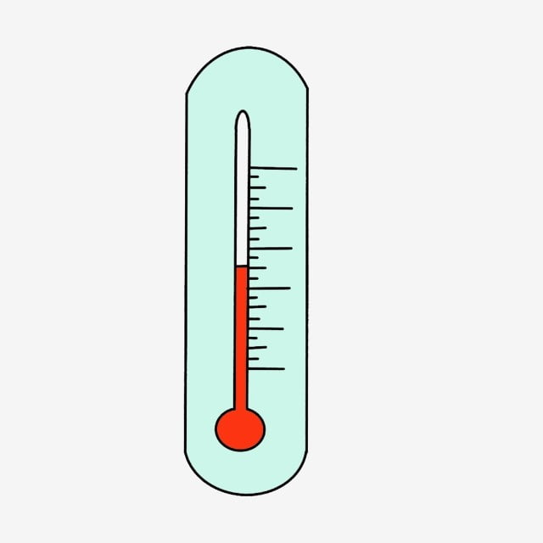
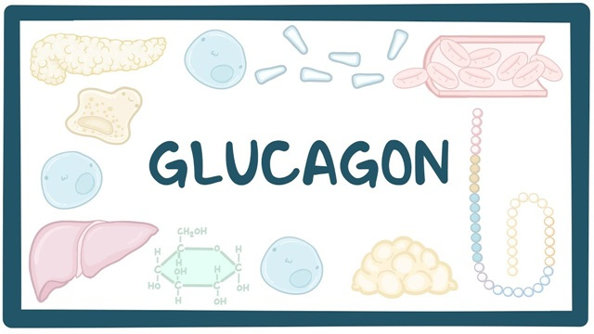
VẬN DỤNG
Tìm hiểu một số biện pháp điều hòa thân nhiệt, điều hòa lượng đường trong máu ở người.

